Slide 1
Algoritmo de kruskal
Árbol de expansión mínimo en un grafo

Slide 2
Árbol de expansión mínimo
Dado un grafo conexo, ponderado(con pesos en las aristas) y no dirigido, un árbol de expansión mínimo es aquel árbol que llega a todos los vértices una vez (no forma un ciclo) con el menor costo. En el siguiente ejemplo, existe sólo 1 árbol de expansión mínimo con costo de 4
Árbol de expansión mínimo “Y” del grafo x
Grafo x
3
A
B
A
B
2
2
3
1
1
D
1
C
D
C
1

Slide 3
Algoritmo de kruskal
El algoritmo de kruskal consiste en lo siguiente:
1.Ordenar las aristas por costo de menor a mayor.
2. Mientras no se haya completado el árbol de expansión mínimo:
Tomar la arista menor y quitarla del conjunto ordenado
Verificar si alguno de los vértices no está en el árbol de expansión que vamos creando
Si es así entonces agregar los vértices(de la arista tomada) qué no estén al árbol de expansión que tenemos, de lo contrario no hacer nada.

Slide 4
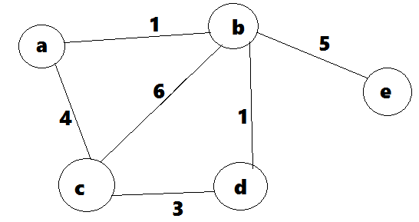
Demostración
Supongamos que tenemos un grafo cualquiera y uno de sus árboles de expansión:
Partiendo de la idea anterior, nos preguntamos: ¿Está la arista con menor peso en una solución del árbol de expansión mínima?
Claro está que posiblemente exista más de una arista menor en el grafo, por lo tanto puede que la arista menor de todas no esté en la solución que habíamos pensado pero sí en una posible.

Slide 5
Demostración
Ahora, pensemos que la arista menor que elegimos no está en el árbol de expansión que pensamos, pero aún así; Si de alguna manera agregáramos esa arista al árbol, se formaría un ciclo y si a este ciclo le quitáramos la arista con mayor peso, entonces ese nuevo árbol sería un árbol de expansión igual o mejor que el árbol de expansión mínima. Haciendo esto n-1 veces (tomando los mínimos del conjunto de aristas que no están en el árbol) aseguramos que el árbol que se tiene es un mínimo.

Slide 6
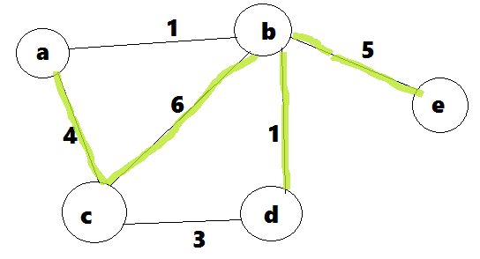
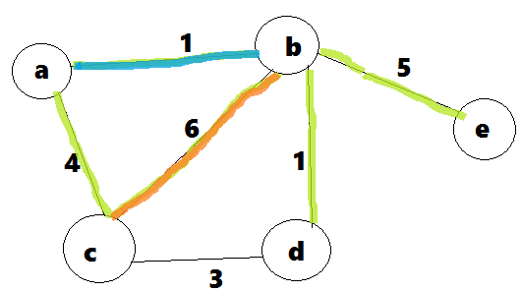
Demostración
Vamos a verlo gráficamente.
Primero pensaremos en un árbol de expansión aleatorio:
Para el grafo de la izquierda, si pensamos a la arista (a,b) como una menor, esta no forma parte del árbol aleatorio en el que se pensó. Este árbol tiene peso de: 4+6+1+5=16
Sin embargo, si la agregamos al árbol y del ciclo formado retiramos la arista mayor, lo que queda sigue siendo un árbol y este es igual de bueno o mejor que el primero.

Slide 7
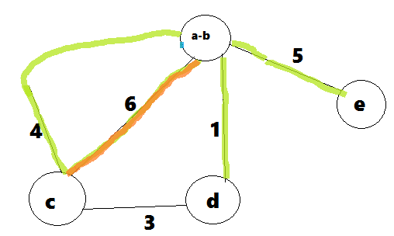
Demostración
Dado que la arista a,b es la menor de todas, es seguro que formará parte de un árbol de expansión mínima, por lo tanto podemos pensarla como un mismo nodo, convertir el árbol en otro mas pequeño y repetir el proceso con el principio “gredy”.

Slide 8
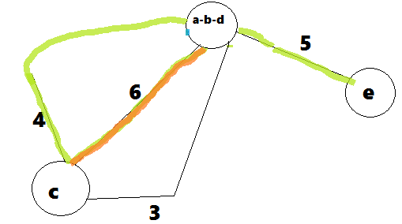
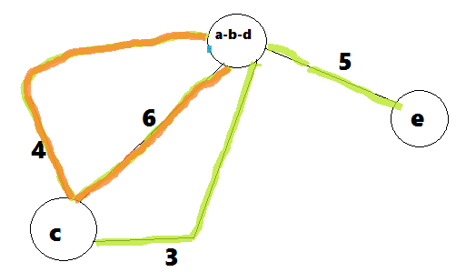
Demostración
Repitiendo el mismo preceso:

Slide 9
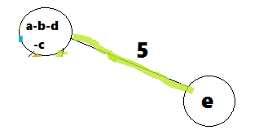
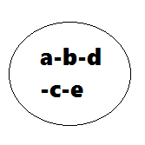
Demostración

Slide 10
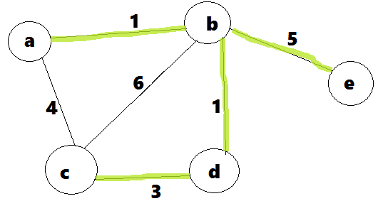
Demostración
Finalmente, si hacemos un árbol con las aristas que fuimos quitando, este será un árbol de expansión mínimo ya que se formó por las aristas mínimas en cada paso. En este ejemplo quedaría el siguiente árbol con peso: 1+1+3+5=10

